Slide 1







Anjos, Demónios,
Matéria e Antimatéria!
...e o que mais se faz no CERN!
Pedro Abreu
LIP e IST
29 de agosto de 2025
Visita ao LIP de
Professores Brasileiros/Africanos a caminho do CERN
Adaptado de uma palestra preparada pela Colaboração
TM & © 2009 Columbia Pictures Industries, Inc. All Rights Reserved.
1
Notes:
1

Slide 2
NOSSO
Universo!
Porquê?!
Universo!
O QUÊ?
COMO?

Slide 3



Como cientistas também interessados no cinema, ficámos entusiasmados ao ver Angels and Demons trazer a Física fascinante do CERN à atenção do público.
Esta é uma palestra preparada pela Colaboração ATLAS sobre as ligações entre o Filme e a Experiência ATLAS no CERN, e para obter mais informação siga:
ATLAS.ch/angels
e
AngelsAndDemons.com
e
http://angelsanddemons.cern.ch/
3
TM & © 2009 Columbia Pictures Industries, Inc. All Rights Reserved.
Notes:
3

Slide 4

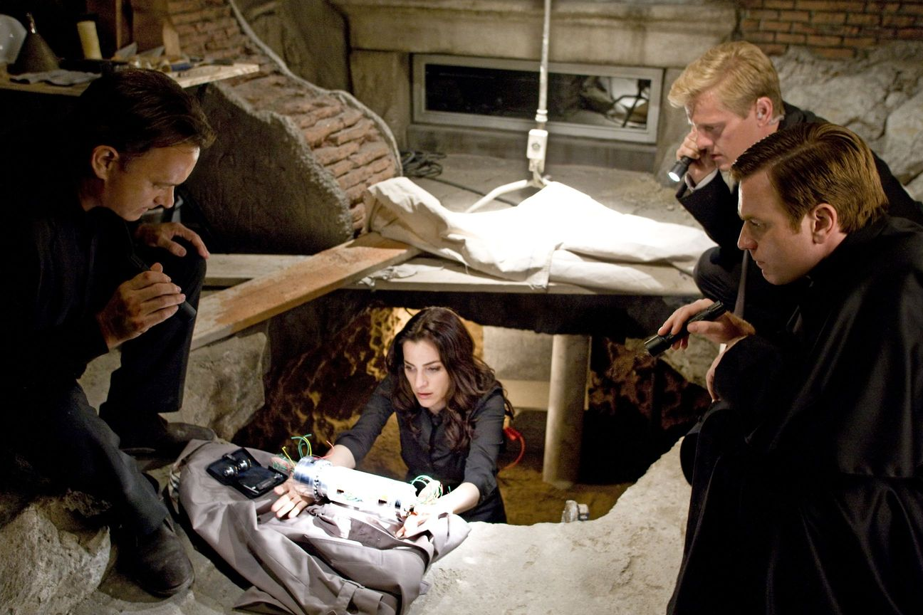
Antimatéria no argumento de
TM & © 2009 Columbia Pictures Industries, Inc. All Rights Reserved.
No argumento do filme “Anjos e Demónios”, os maus da fita vão a um laboratório chamado “CERN”.
Roubam meia grama de antimatéria num termo, que depois levam para Roma para usar como uma bomba.
TM & © 2009 Columbia Pictures Industries, Inc. All Rights Reserved.
Uma nota de 5 euros pesa 1 grama.
Uma pena pesa aprox. ½ grama.
Notes:
4

Slide 5
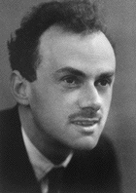

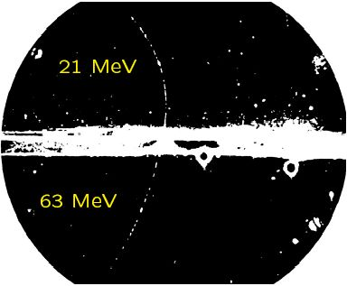
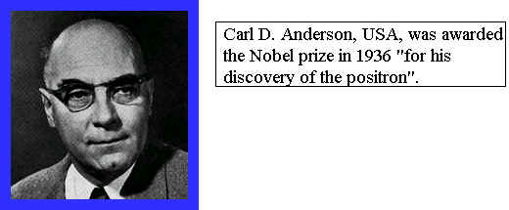
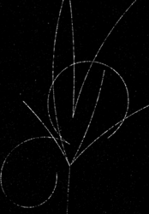



ANTIMATÉRIA ?!!! O que é ISSO?!
A Antimatéria Existe! Foi prevista por Paul Dirac em 1928-30
, e descoberta nos Raios Cósmicos por Carl Anderson em 1931
$$E=mc^{2}$$
$$E^{2}=m^{2}c^{4}+c^{2}p^{2}$$
$$E=±\sqrt{m^{2}c^{4}+c^{2}p^{2}}$$
partícula com energia E<0
=
ANTI-partícula com E >0
Devem existir
ANTI-PARTÍCULAS!!!
Notes:
5

Slide 6


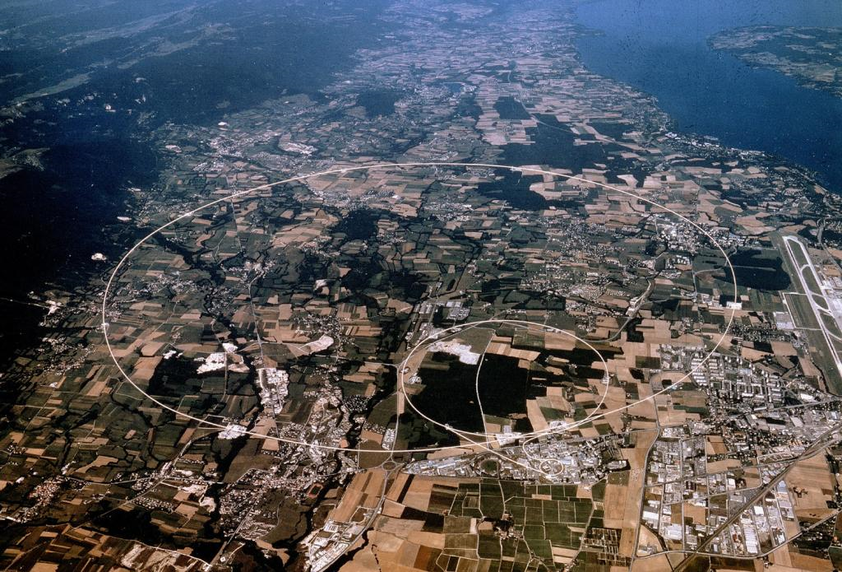
no CERN
CERN é um laboratório real localizado em Genebra, Suíça
da Organização Europeia de Pesquisa Nuclear
Algumas cenas do filme foram filmadas na Experiência ATLAS no laboratório CERN.
Notes:
6

Slide 7
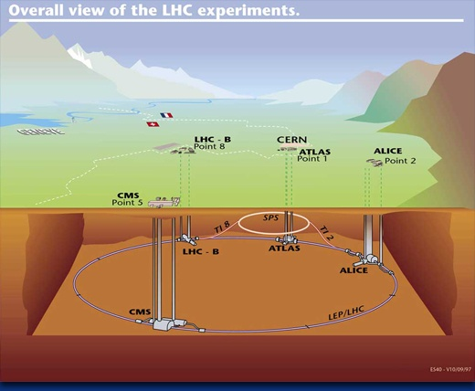
no Large Hadron Collider
Então, o que
é o LHC?
O LHC é um acelerador localizado no CERN
Protões circulam em sentidos opostos e colidem dentro das áreas experimentais
27 km de Circunferência
100 metros de profundidade
Notes:
7

Slide 8
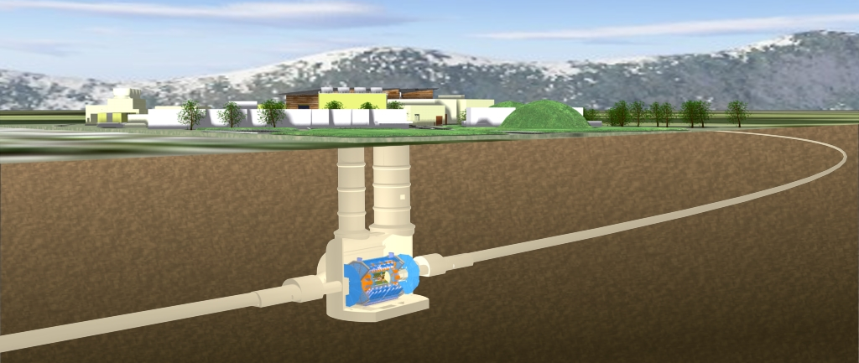
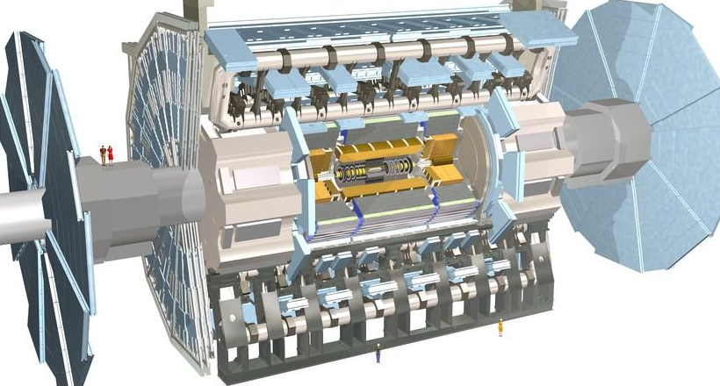
A Experiência ATLAS
8
Notes:
8

Slide 9
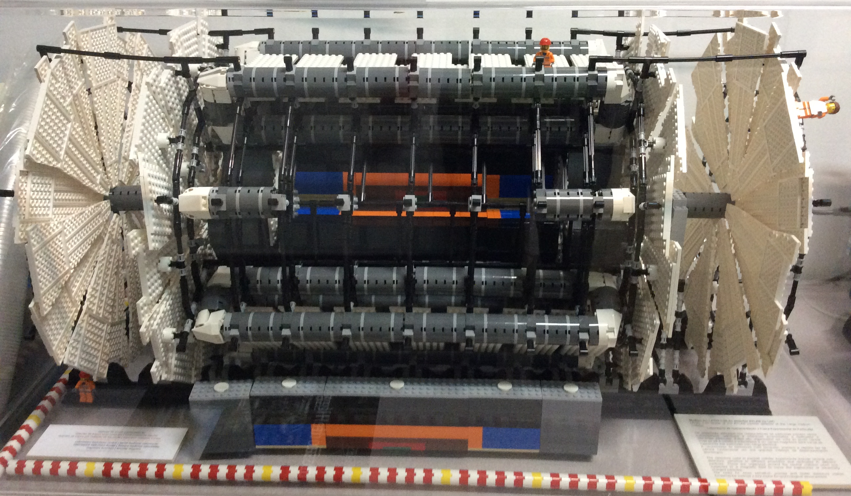
O Detector ATLAS no LIP
9
(mostrar filme!)
Notes:
9

Slide 10
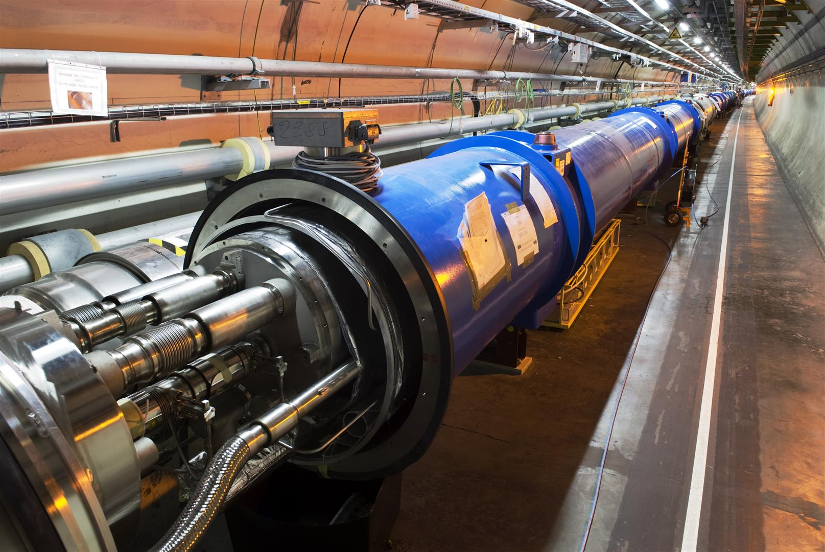
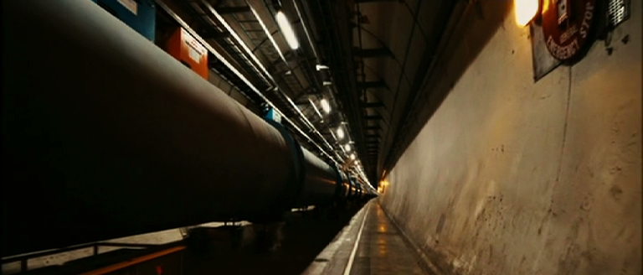
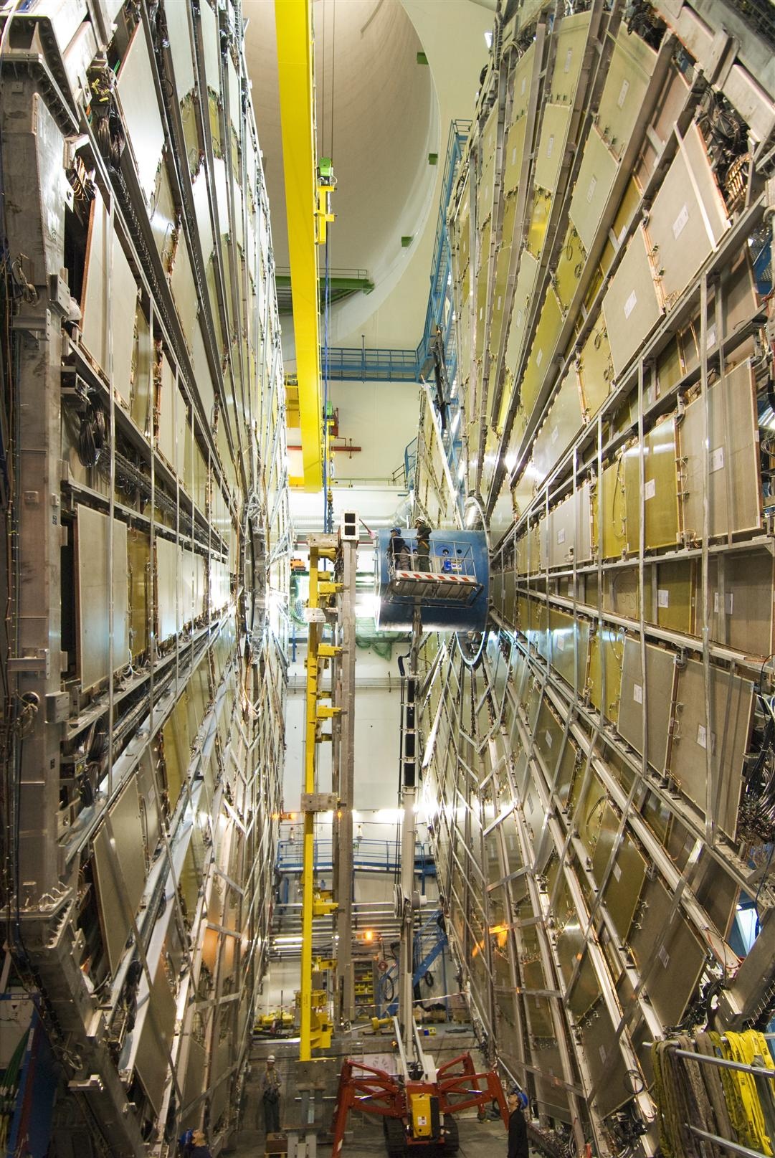
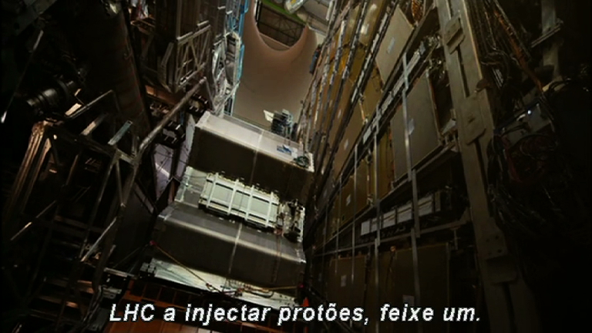
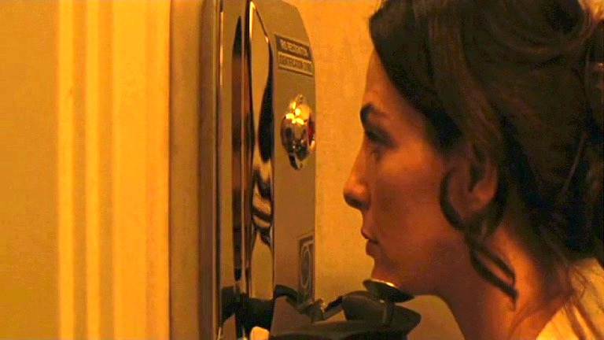
O CERN real no filme A.&D.
REAL
REAL
REAL
REAL
REAL

Slide 11
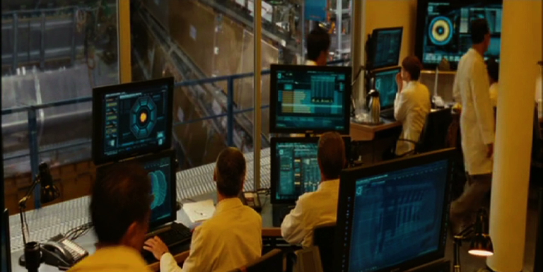
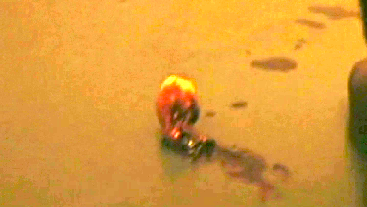
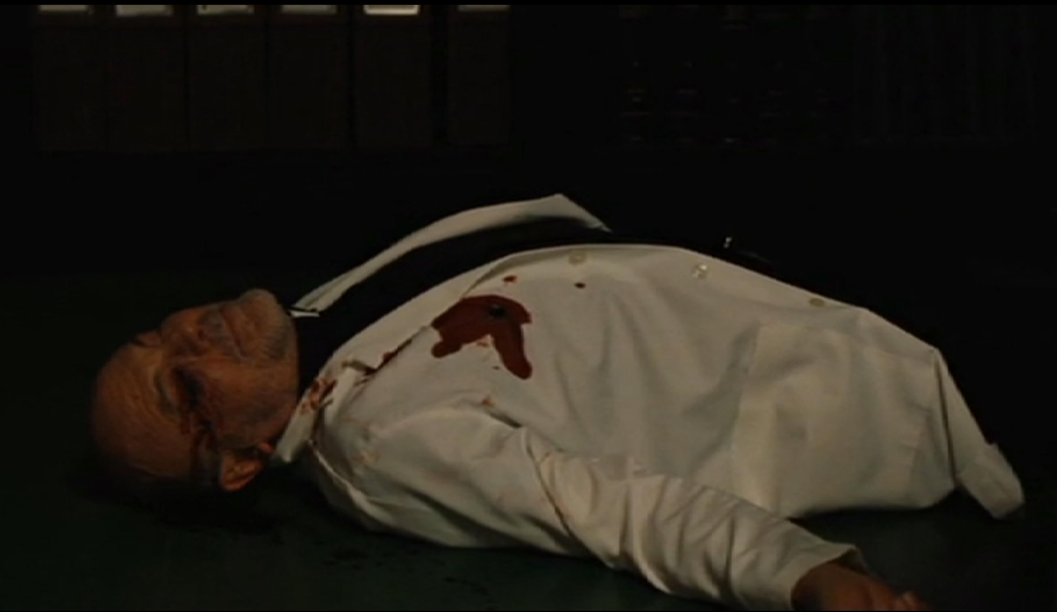
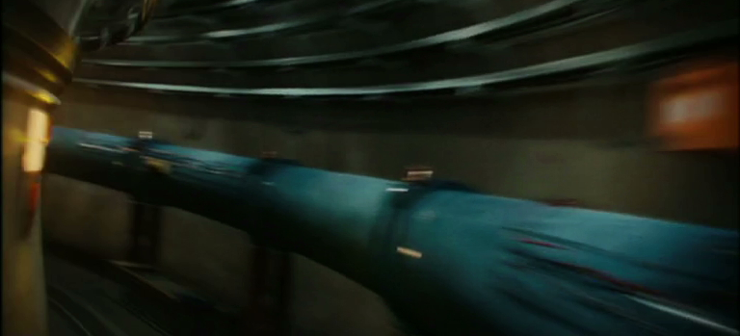
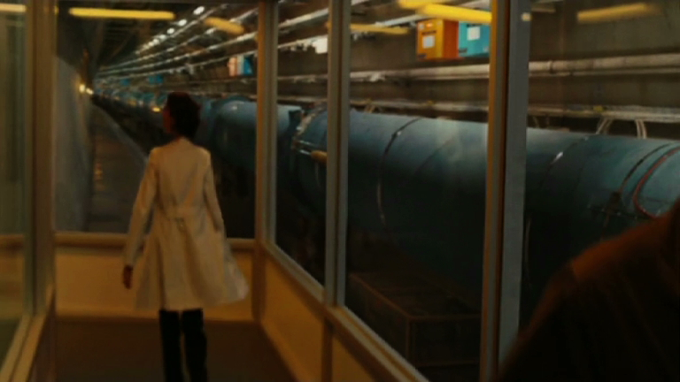
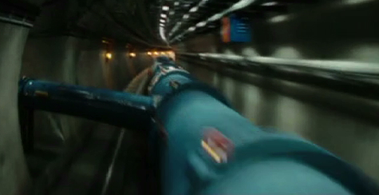
O CERN ficção no filme A.&D.
FICÇÃO
PALERMICE
E esta, hem?!
FICÇÃO
FICÇÃO
FICÇÃO

Slide 12
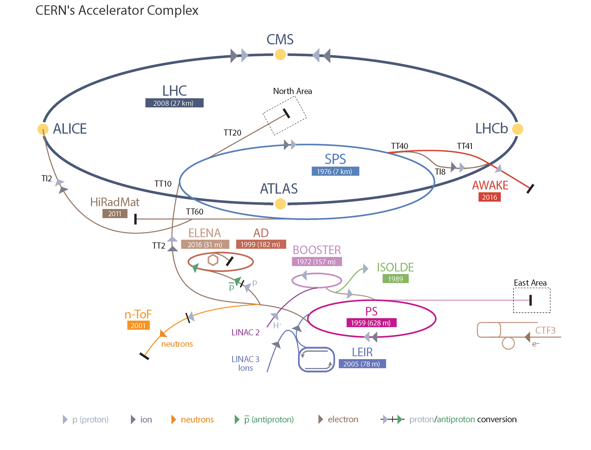
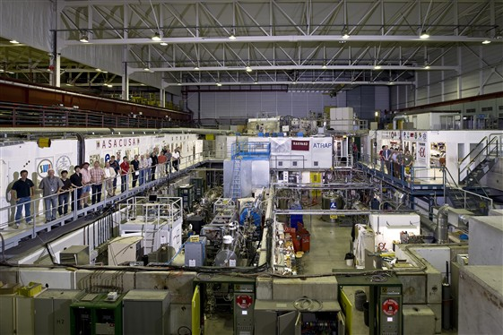
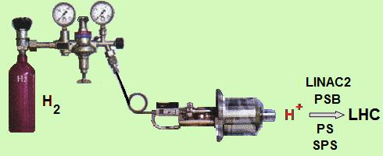
O CERN também fabrica Antimatéria
Mas NÃO em quantidades no LHC!
No CERN, é nas Experiências ALPHA,
ATRAP, ASACUSA, BASE, AeGIS, GBAR, que se estuda o ANTI-Hidrogénio, usando o desacelerador de Antiprotões (AD / Antiproton Deccelerator)
0.9999999897 c aqui
0.999997 c aqui
0.5 c aqui
0.99897 c aqui
protões começam aqui
60 anos de
história no
CERN ainda
operacionais

Slide 13
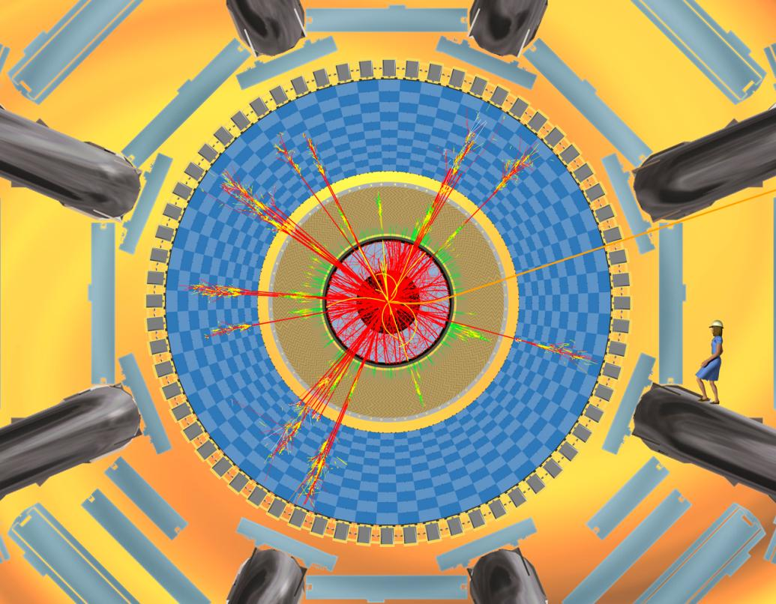
E não se cria antimatéria no LHC?
Sim, cria-se
alguma antimatéria nas colisões
(aproximadamente)
Metade dos traços aqui mostrados são antípartículas
Notes:
13

Slide 14


Mas aniquila-se imediatamente!
TODA a antimatéria produzida em ATLAS aniquila-se numa fração de segundo.
Notes:
14

Slide 15
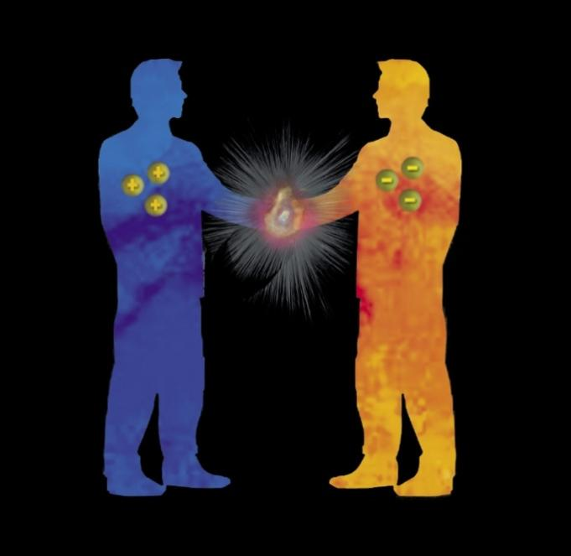
Antimatéria aniquila-se com a Matéria
Também é verdade que
quando a matéria e a antimatéria se encontram,
libertam muita energia.
A massa total é convertida em energia através da Equação de Einstein:
E = mc²⬄(m+m)c² ⇒ E
(0,0005 kg + 0,0005 kg)x(3x10⁸ m/s)² = 9x10^{–3+16} ~= 9x10¹³ J ...buuum! (~= 21 kton TNT; bomba nuclear Hiroshima = 15 kton TNT)
Notes:
15

Slide 16

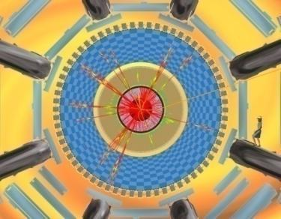
Problema: o Universo produziu ENORMES quantidades de Antimatéria
De facto, o
produziu quantidades iguais
de matéria e de antimatéria.
Tal qual a Experiência ATLAS!
Notes:
16

Slide 17
Mas onde está?!
Muito pouco tempo depois do Big Bang, as quantidades de matéria e de antimatéria… não eram exatamente iguais
10,000,000,001
10,000,000,000
Atenção
Matéria
Antimatéria
Para cada 10 MIL MILHÕES de partículas que se aniquilaram, sobrou UMA “inteira”
Notes:
17

Slide 18
Nós existimos porque…
noi
हमें
wir
nosotros
we
لنا
我們
nós
1
שלנו
nous
私達
Matéria
Antimatéria
TODA a antimatéria, e TODA a matéria exceto um bocadinho desapareceram… e este bocadinho somos nós!
Notes:
18

Slide 19

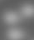
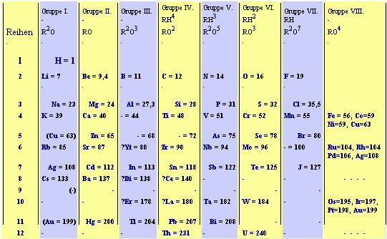
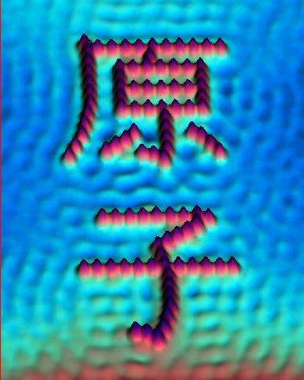
O Que é então a Antimatéria?
“EXATAMENTE” a mesma coisa que a Matéria:
Substâncias como água, proteínas, gorduras, açúcares, sais, ...
Constituídas por elementos (átomos) como Hidrogénio, Cálcio, Ferro, Carbono, Azoto, Oxigénio, Cloro, [Hélio], e outros 100 elementos ...
He =4
Ga
Notes:
19

Slide 20
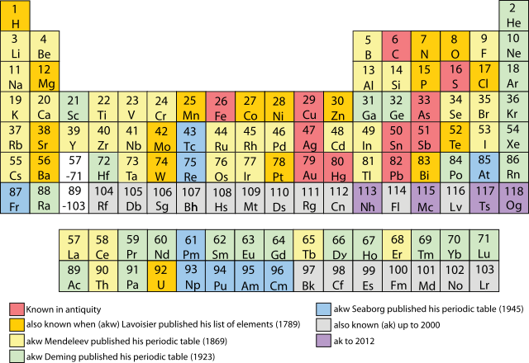
O Que é então a Antimatéria?
“EXATAMENTE” a mesma coisa que a Matéria:
Substâncias como água, proteínas, gorduras, açúcares, sais, ...
Constituídas por elementos (átomos) como Hidrogénio, Cálcio, Ferro, Carbono, Azoto, Oxigénio, Cloro, [Hélio], e outros 100 elementos ...
...DISTRIBUIÇÃO ELETRÓNICA!
Notes:
20

Slide 21
E o Átomo?
O Átomo é feito de Espaço!
1ª Fotografia da estrutura atómica
VAZIO
(99,999 999 999 9% do volume)
(núcleo x100)
Notes:
21

Slide 22
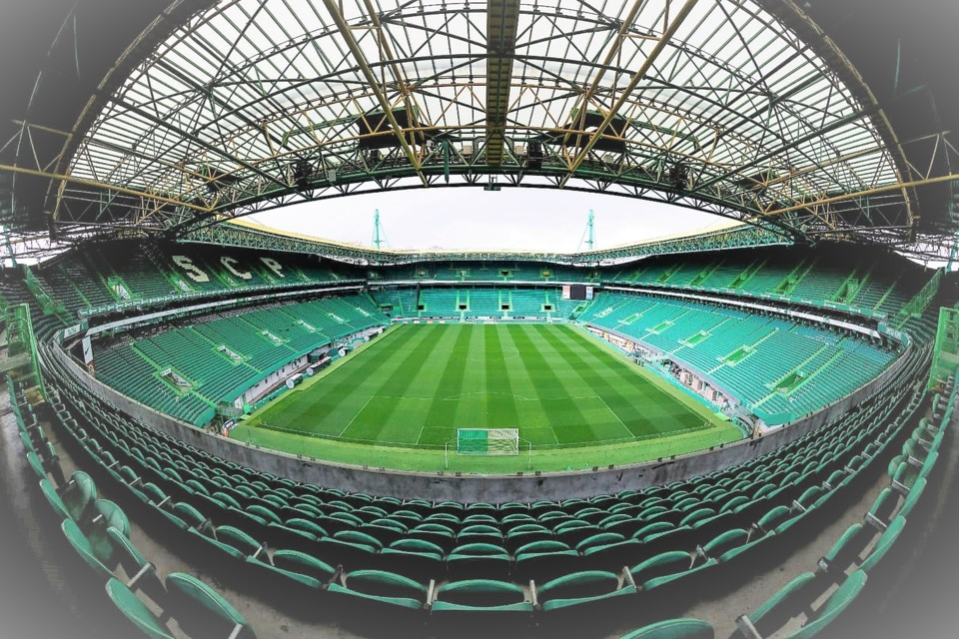
Uma questão de escala…
ÁTOMO
Núcleo = cabeça de alfinete no centro do campo
Notes:
22

Slide 23
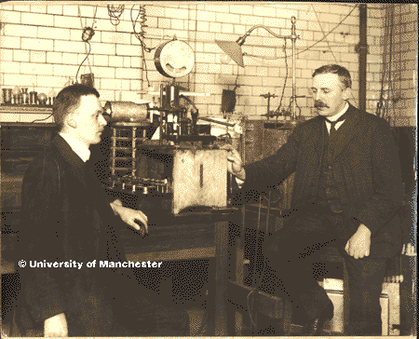
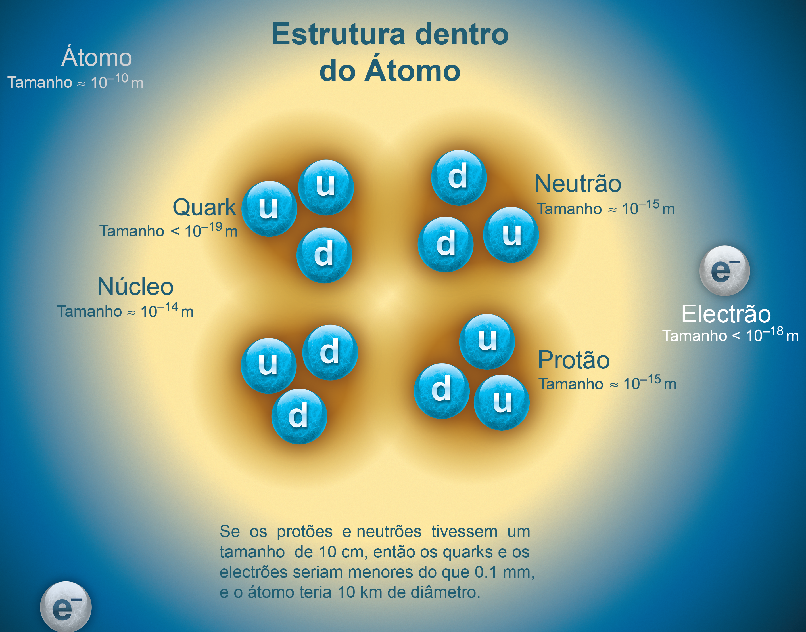
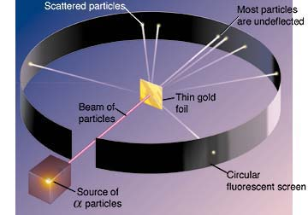
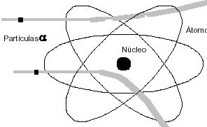
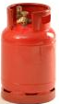
E os Átomos?
Núcleo rodeado por uma nuvem eletrónica!
Rutherford
Geiger
Nuvem
Eletrónica
Neutrão
Protão
e–
Núcleo
Força Forte
(1909/1914)
e–
Força Eléctrica
23,5 kg

Slide 24
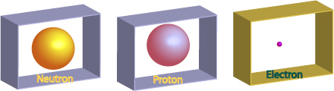
Espectro de Partículas Elementares (1932)
Neutrino
neutrão
protão
eletrão
[neutrino]
Simples, fácil de fixar
Ainda ensinado nas Escolas

Slide 25
Mas...100 anos depois: outra vez muitas novas partículas(*)!
1954
Jardim Zoológico
(*)partículas com interação forte
Com novos aceleradores e detetores,
o “Zoo das Partículas" tem mais de ~ 415 'partículas elementares’!
Mesões
p, n
π ⁺
π ⁻
π ⁰
BARIÕES
Δ⁺⁺, Δ⁺, Δ⁰, Δ⁻
protão, neutrão
Piões
K⁺
K⁻
K⁰
η'
Delta
Λ⁰
Kaões
Eta-Prime
η
Σ⁺, Σ⁰, Σ⁻
Lambda (estranho!)
HADRÕES
Eta
φ
Sigma (estranho!)
Phi
Ξ⁰, Ξ⁻
ρ ⁺
ρ ⁻
ρ º
Rho
Xi (muito estranho!)
(todas instáveis)
(decaem até ao protão)
+225
+190
Qual é a estrutura de base, a ‘nova tabela periódica’ ?
Porque é que o protão é absolutamente estável?

Slide 26
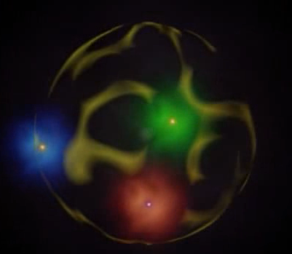
E os Protões?
Nome Quark | Carga Eléctrica | Spin [h/(2π)] | “Cor” (r,g,b)
u (up) | +2/3 (e) | +1/2
d (down) | –1/3 (e) | +1/2
Protões e neutrões feitos de Quarks, Anti-Quarks ...e Gluões!
PROTÃO = uud = incolor!
q_{P}=2x(2/3)-1/3=3/3= 1 (e)
mas realidade
complexa!
q_{N}=2/3–2x(1/3)=0
os gluões também são coloridos!
Contudo, m_{P}= 1,67x10^{–27} kg >> Σm_{q}

Slide 27
http://www.cpepphysics.org/fundamental-particles.html

Slide 28
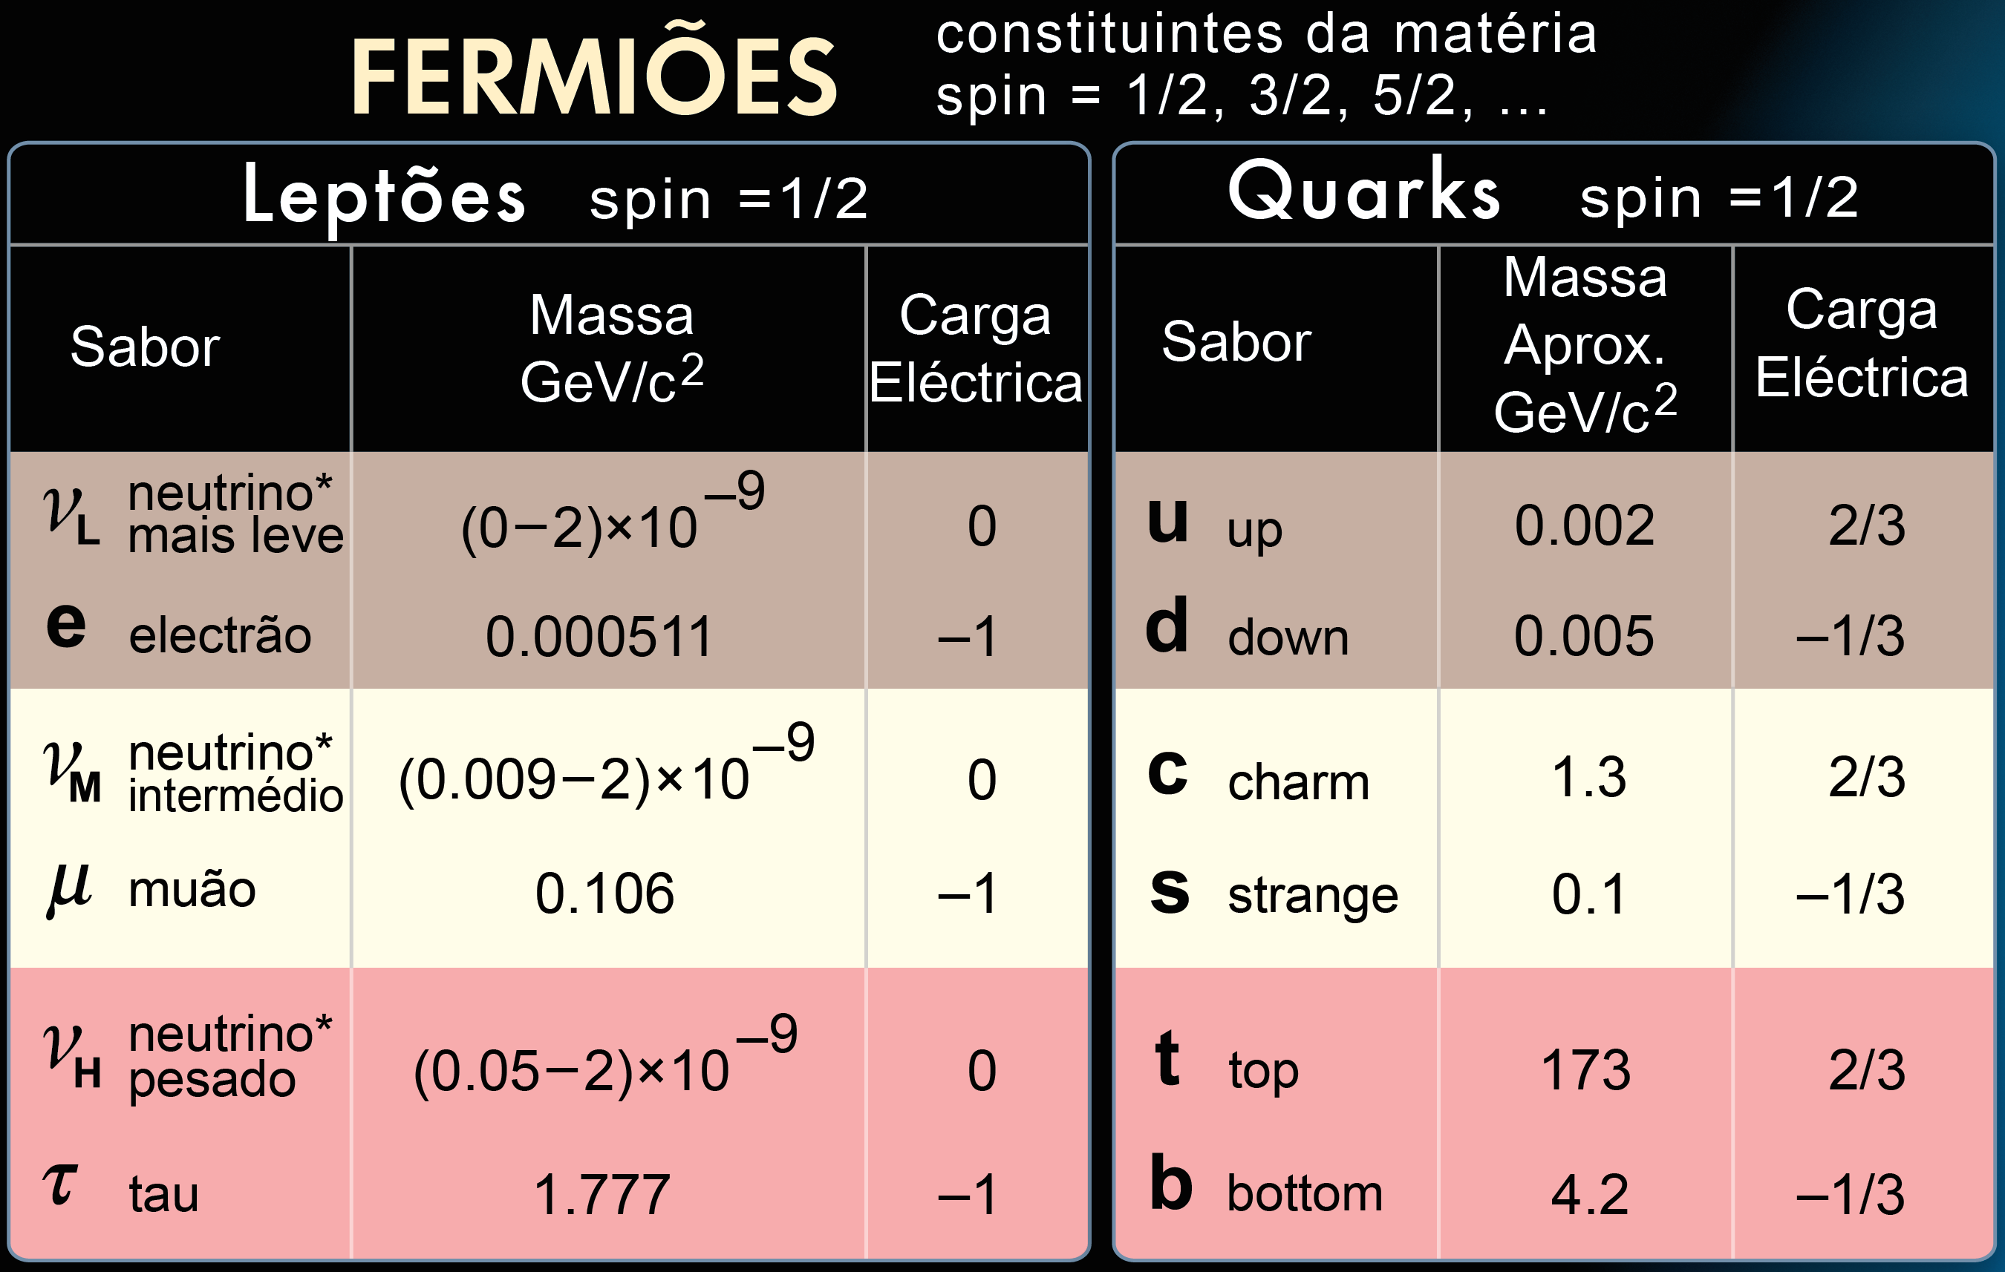
Constituintes fundamentais da Matéria (e da Antimatéria!)
1 GeV/c² = 1.78 x 10⁻²⁷ kg ≈ m(protão) = 0,938 GeV/c²
p={uud}
n={udd}
3‘cores’
1956
1964
1897
1964
1962
1974
1937
1964
2001
1996
1975
1977

Slide 29
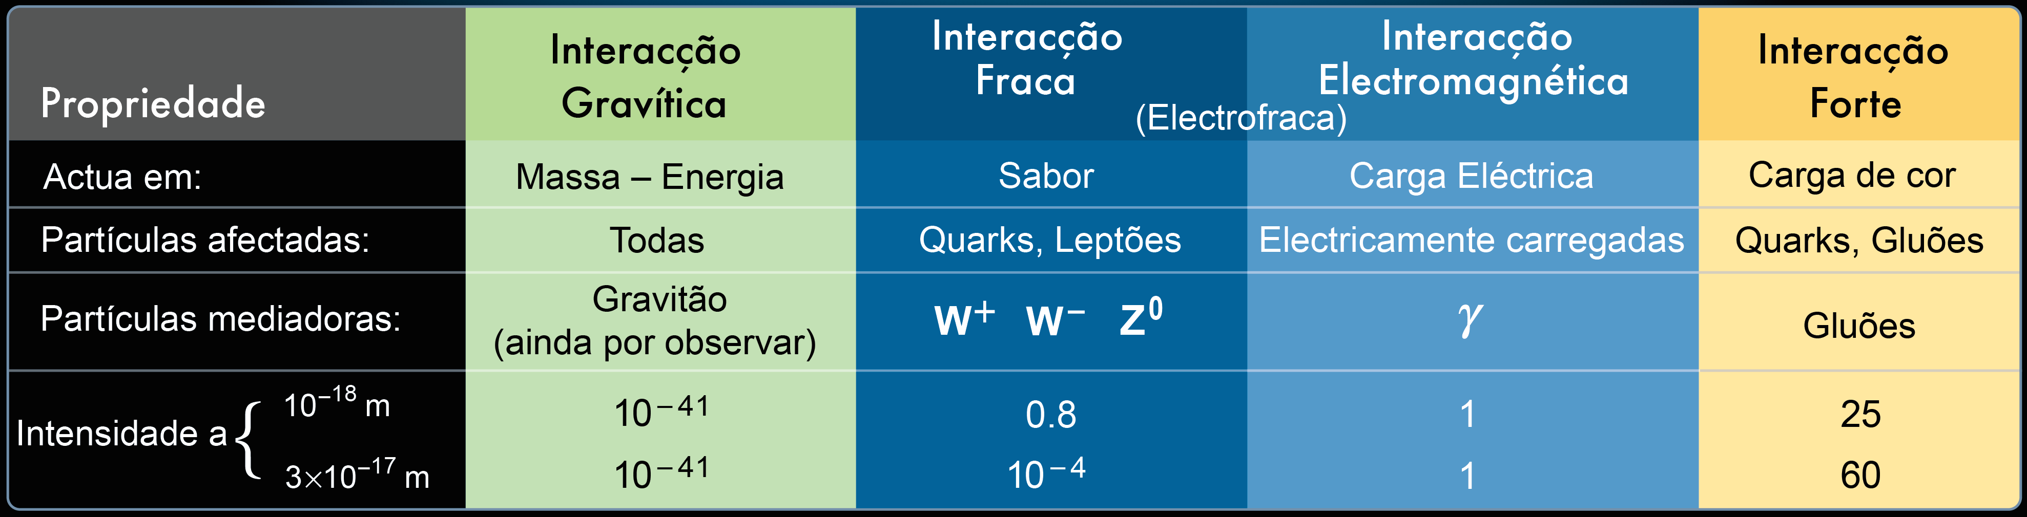
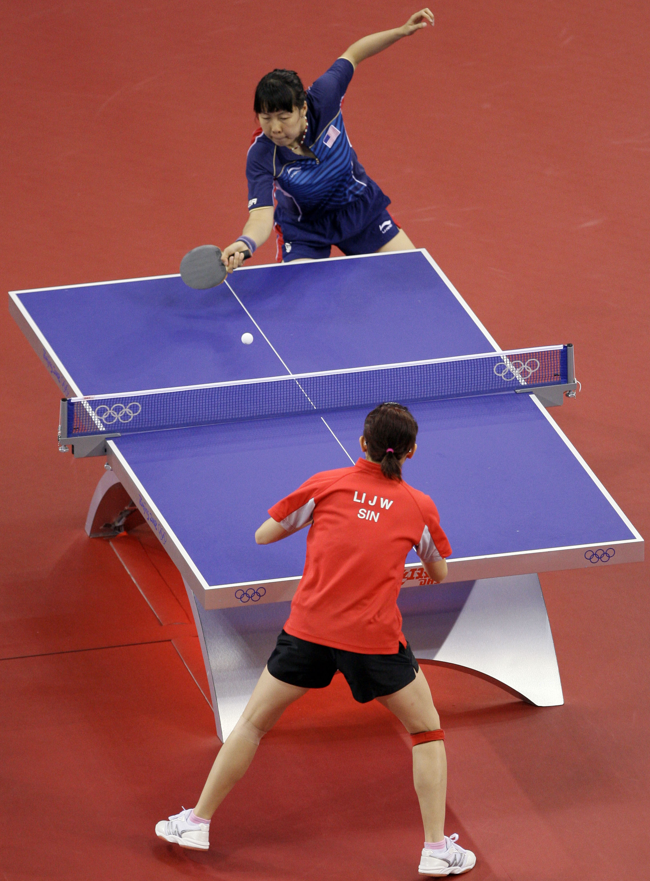
Como é que interagem?
fotão
Gravítica (Peso)
Força Forte (Coesão dos Núcleos Atómicos)
Força Fraca (Radioatividade)
Electromagnética (Corrente eléctrica, luz, ímans)
+
Bosão de Higgs
…e ainda outras interacções (Relações Humanas, etc.)

Slide 30
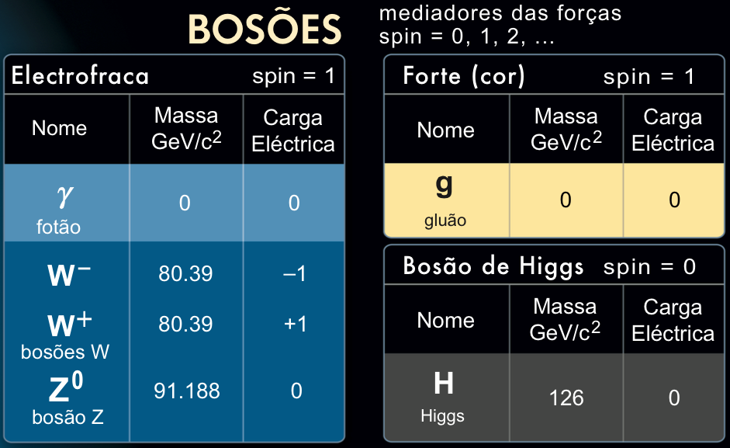
Também há partículas para as interações => BOSÕES!

Slide 31
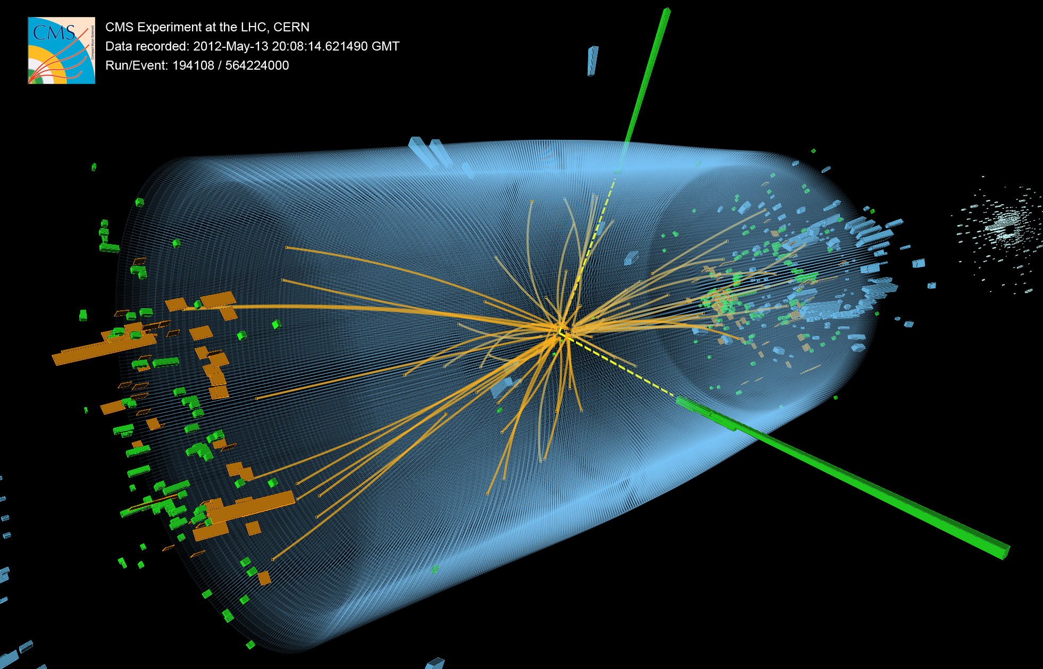
A descoberta: H ➔𝛄𝛄 (possível decaimento do bosão H em 2 fotões)

Slide 32
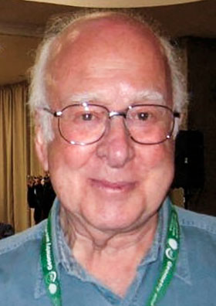
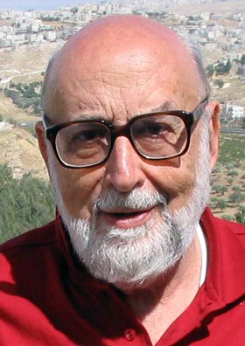
A Descoberta do bosão de Higgs...
...premiada com o Prémio Nobel 2013:
François Englert,
Belga, nascido em 1932,
U. Libre
de Bruxelles
Peter Higgs,
Inglês,
nascido em
1929,
Univ.
Edimburgo
"for the theoretical discovery of a mechanism that contributes to our understanding of the origin of mass of subatomic particles, and which recently was confirmed through the discovery of the predicted fundamental particle, by the ATLAS and CMS experiments at CERN's Large Hadron Collider"

Slide 33
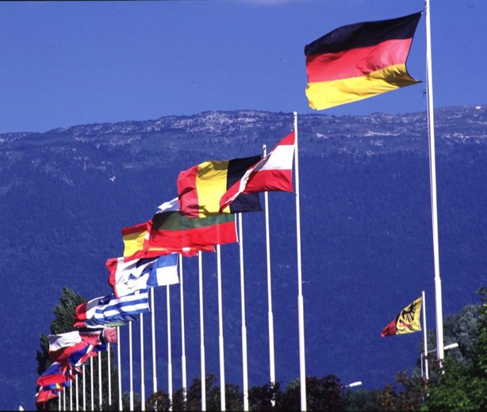
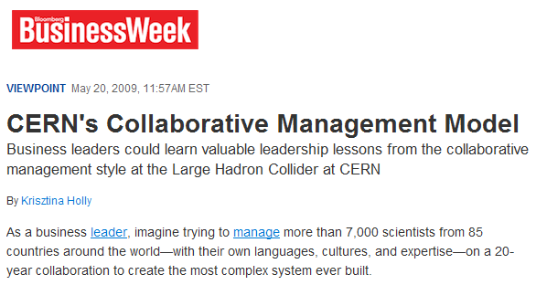
It’s collaborative!

Slide 34
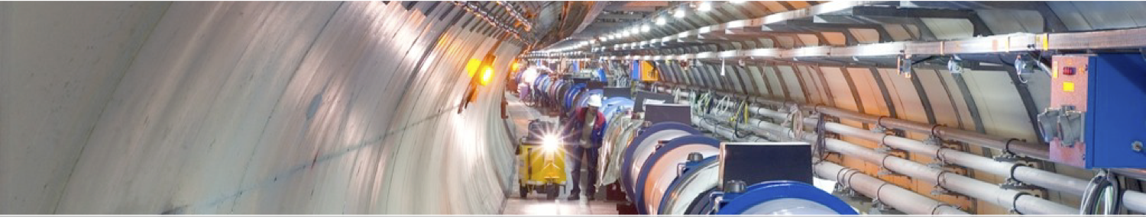
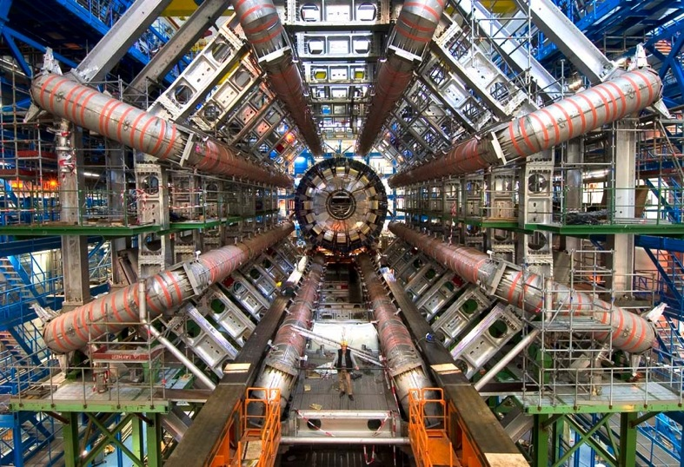

Acelerador LHC
Detectores LHC envolvidos na descoberta do B.Higgs
ATLAS
CMS

Slide 35
Para o início do Universo...
UHECR
13,7
10^{–12}s

Slide 36

History of Our Universe
Extreme
HOJ
E
LHC
?
1 ps
1 µs
13 820 000 000 anos
100 s
Radiação Cósmica de Fundo
(380 000 anos depois BB)
13,82 G_anos

Slide 37


Uma fotografia do Universo bébé (idade de 380 000 anos)
A Radiação Cósmica de Fundo do Universo (hoje = 13,82x10⁹ anos após Big Bang)
©2013 PLANCK
29 de agosto 2025
LIP, Lisboa...
37/46

Slide 38

No final do Séc. XIX com a natureza descrita pela mecânica, termodinâmica, e electromagnetismo, a Física parecia completa:
“Tudo o que falta fazer em Física resume-se a preencher o valor da 6ª casa decimal”
(Albert Michelson, 1894)
Mensagem à British Association for the Advancement of Science, 1900 :
“Não há nada fundamentalmente novo para ser descoberto. Tudo o que há a fazer é medir com mais precisão…”
(Lord Kelvin, 1900)
Mas Lord Kelvin também mencionou ‘duas nuvens’ no horizonte da Física:
1) Radiação do Corpo Negro
2) Experiências de resultado nulo de (Albert )Michelson – (Edward )Morley
William Thomson
(Lord Kelvin)
38/46
Elas levaram às 2 grandes revoluções da Física no séc. XX: Relatividade e Mec.Quant.!

Slide 39

No final do Séc. XX com a nova natureza descrita pela Teoria Quântica de Campos e pelo {partículas elementares} constituindo o Modelo Padrão das partículas e interações fundamentais, também aqui a Física parece resolvida:
“Com a descoberta iminente do bosão de Higgs, não há nada fundamentalmente novo para ser descoberto. Tudo o que há a fazer é medir com mais precisão…” (trad. livre, adaptado)
(Stephen Hawking, 1998)
(S.H. 2002: “...já não acho que não haja nada novo para ser descoberto”)
Mas ainda há algumas questões a resolver no horizonte da Física:
1) Matéria e energia escuras
2) Experiências de resultado nulo na pesquisa de sinais de nova física até ~1 TeV (e Origem da enorme e pequeníssima assimetria matéria-antimatéria)
39/46
A que revoluções da Física no séc. XXI nos levarão estas questões? Ideias por favor!!

Slide 40
…e temos muitas Nuvens!!!
Onde está a Antimatéria ? (ou a Assimetria M-aM?)
As 3 forças fundamentais unificar-se-ão? (ou as 4) ?
As partículas elementares são mesmo elementares ?
Porquê é que há 3 famílias de partículas elementares ?
Porque é que as partículas têm as massas que têm ?
Porque é que os neutrinos são muito mais leves do que as outras partículas elementares ?
Porque é que os valores das constantes fundamentais na natureza estão tão adequadas à vida complexa ?
Ok, aqui temos alguns porquê’s:
40/46

Slide 41



As diferentes perspectivas do CERN
...o físico experimental
...o inventor
...o físico teórico

Slide 42


...o engenheiro electrotécnico
...o engenheiro mecânico

Slide 43


...o operador
...o médico

Slide 44



...o estudante
...o director do laboratório
...a agência de financiamento

Slide 45

As diferentes perspectivas do CERN
A VOSSA!
...o visitante

Slide 46

Obrigado pela v/ atenção
Albert Einstein [P.N.1921]: (Com o conhecimento...)
“podemos olhar para o Universo como se não existissem milagres.
Mas também podemos olhar para o Universo como se tudo fosse um milagre!”

Slide 47

Para quê estudar Física ?!
preâmbulo:
O Problema:

Slide 48

A Solução ?

Slide 49

Não era bem isto…

Slide 50

Oops!... E agora ?!

Slide 51

Bom, vamos lá a ver agora…

Slide 52

Parece que desta vai…
Moral da história: A Física tem um papel crucial no dia-a-dia!
a P > A p
A
p
a
P
FIM DO PREÂMBULO

Slide 53

Uma questão de escala…
ÁTOMO
Núcleo = cabeça de alfinete no centro do campo
Notes:
53

Slide 54

Uma questão de escala!
ÁTOMO
Núcleo = cabeça de alfinete no centro do campo

Slide 55
Unidades de Massa
Sobre as unidades de massa: Equação de Einstein: E = mc²
(massa m em kg, energia E em J (joule), c = 3x10⁸ m/s) protão: m_{p}≈1 u.m.a.≈1,67x10^{–27} kg e E_{p}≈ 1,5x10^{–10} J
com m = E/c² , usamos para unidade de massa J/c² ou
GeV/c², pois 1 eV = 1,6x10^{–19} C x 1V = 1,6x10^{–19} J
⬄ 1 GeV/c² = (1,6x10^{–10}/9x10¹⁶) kg = 1,78x10^{–27} kg
protão: m_{p} ≈ 1,67x10^{–27} kg ≈ 0,938 GeV/c² ≈ 1 GeV(/c²)

Slide 56


Novas unidades no sistema SI
1 kg = ( h / 6.626 070 15 x 10^{–34}) m^{–2} s
[ 1 GeV/c² = ( 2 686 358.52 ) h m⁻² s ]
1 A = ( e / 1.602 176 634 x 10^{–19}) s^{–1}
1 K = (1.380 649 x 10^{–23} / k ) kg m² s^{–2}
[1 mol = 6.022 140 76 x 10²³ / N_{A} ]
1 s = 9 192 631 770 / ∆ν_{Cs}
1 m = ( c / 299 792 458 ) s
(*) o novo SI será adotado a 20/Maio/2019
56/46

Slide 57

Onde é que difere a matéria da antimatéria?
As partículas e as antipartículas têm exatamente a mesma massa! Mas qual a origem dessas massas?
O que dá massa às partículas elementares como os quarks e os eletrões, e porque é que
são tão diferentes?
Notes:
57

Slide 58

O bosão de Higgs
O Professor Peter Higgs e vários colegas propuseram que todo o espaço está preenchido por um meio invisível, o campo de Higgs.
A Mecânica quântica afirma que a todos os campos estão associadas partículas, e neste caso…
Um bosão de Higgs.
O Higgs já descobriu a Experiência Atlas, mas este é o Prof. Higgs...não o bosão de Higgs.
Notes:
58

Slide 59
O Campo de Higgs e o bosão de Higgs
ESTE SLIDE É A ANIMAÇÃO DO HIGGS DO DON LINCOLN
BASEADA NA IDEIA DO DAVID MILLER (INSERIR DO
POWERPOINT EXTERIOR)
59/46
Notes:
59

Slide 60

Resultados CMS para H➔γγ: Distribuição de massa dos 2 fotões, m(γγ)
Soma das distribuições de cada classe de acontec., ponderada por S/B
Na distribuição de massa γγ há um excesso de aconteci-mentos sobre o fundo, para massas ~ 125 GeV(/c²).
A observação do estado final em 2 fotões implica que a nova partícula é um bosão, não um fermião, e que não pode ser uma partícula de “spin 1”.
Não há outra partícula fundamental com estas propriedades!
60/46
Notes:
The weighting of events is similar to what is used in the final significance extraction

Slide 61

Resultados ATLAS para H➔γγ:
61/46
Notes:
The weighting of events is similar to what is used in the final significance extraction

Slide 62

A Descoberta do bosão de Higgs
Sergio Bertolucci’s talk@EPS-HEP2013

Slide 63


A Radiação Cósmica de Fundo
Prémio Nobel
Física 1978

Slide 64
History of Our Universe
Extreme
HOJ
E
?
13 820 000 000 anos

Slide 65

O Universo num ano
(100 anos = 0,023 “segundos” )

Slide 66




(Sol em ) neutrinos
Raios Cósmicos de Energia Extrema
Ótico
InfraVerm.
UltraVioleta
Raios-X
Ondas Rádio
©2008 Ángel R. López-Sánchez
©2011 Jorge Dias de Deus
©2011 Sofia Andringa

Slide 67


O Problema da Matéria Escura
SPIRAL GALAXIES
VELOCIDADE
DISTÂNCIA ao centro
©A.De Angelis
Maior fracção de massa não brilha! O que será?!

Slide 68



Matéria Escura presente na nossa própria Galáxia!
M100 ≈ Milky Way
© COBE
Milky Way
Velocidade
Distance
©Anglo-Australian Observatory
Distribuída na Galáxia, não agrupada!
Nenhuma forma de matéria conhecida!
Notes:
Tracejado = materia do centro da galaxia (bulge), cheio = materia do disco envolvente (espirais)(Disk), pontilhado = Dark Matter

Slide 69

Matéria Escura na Colisão de Aglomerados de Galáxias
© CHANDRA X-RAY OBSERVATORY
Normal
matter
Dark Matter
(Reconstructed)
Dark Matter
(Reconstructed)

Slide 70


O Problema da ‘Energia Escura’
Cientistas estudam supernovae distantes para medir a evolução da expansão do Universo.
Esperavem que a taxa de expansão diminuísse desde o Big-Bang.
Type Ia

Slide 71

Oops…não está a diminuir!
A Expansão do Universo está acelerando!!!
Algo se está mesmo a sobrepôr à gravidade
Cientistas chamam-lhe ‘Energia Escura’

Slide 72

De que é que feito o Universo?!
Matéria
Ordinária:
~5%
??!
?
ÁTOMOS
Matéria Escura: ~26,5%
Energia Escura: ~68,5%
??
©2013 PLANCK

